Slide 1
Projektseminar: Theaterfestival
Leitung: Mag. Christina Fasching, Mgr. Milena Kubátová

Slide 2
Inhalt und Termine des Seminars
Vorbereitung und Organisation des Studententheaterfestivals „Drehbühne Brno“
Zeit und Ort: 14-tägig, Di. 17.30-19.05h, Raum G12, Theater Barka, Brno
Weitere Termine: 5.3., 19.3., 2.4., 16.4., 30.4., 7.5., 14.5.
Festival: Mittwoch, 15. ─ Sonntag, 19. Mai 2013

Slide 3
Ablauf des Seminars
Eigenverantwortliche Projektarbeit
Jeder macht das, was er möchte und was er kann
Verschiedene Aufgaben für verschiedene Studierende
Kooperatives und selbstständiges Arbeiten
Regelmäßige Kontakttreffen, um Informationen auszutauschen

Slide 4
Was wird erwartet?
Verlässlichkeit
Verfügbarkeit (telefonisch, per Email, persönlich)
Eigeninitiative
Kontaktfreudigkeit
Teamfähigkeit
Interesse für das Festival und die Gäste

Slide 5


Was ist die Drehbühne?
Internationales Studententheaterfestival in deutscher Sprache
Seit 2007 im Theater Barka
Organisiert von der Gruppe07

Slide 6
Was ist die Drehbühne?
Amateur-Theatergruppen aus Deutschland, Österreich, Ungarn, Tschechien
Kulturelles Rahmenprogramm
Workshops, Diskussionen, gemeinsame Abende

Slide 7
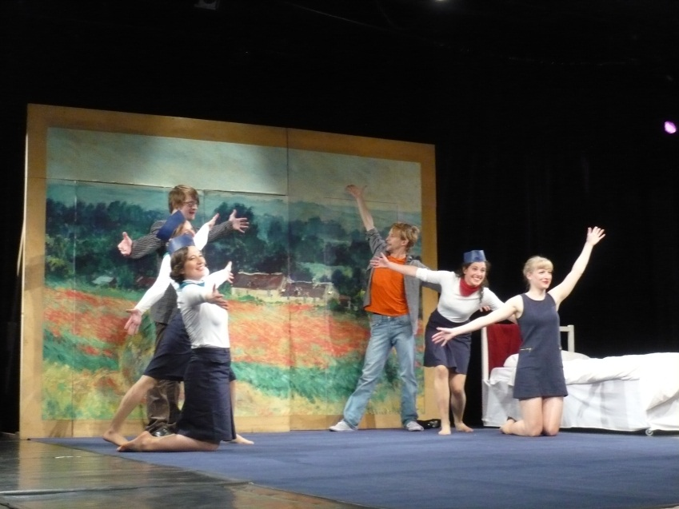
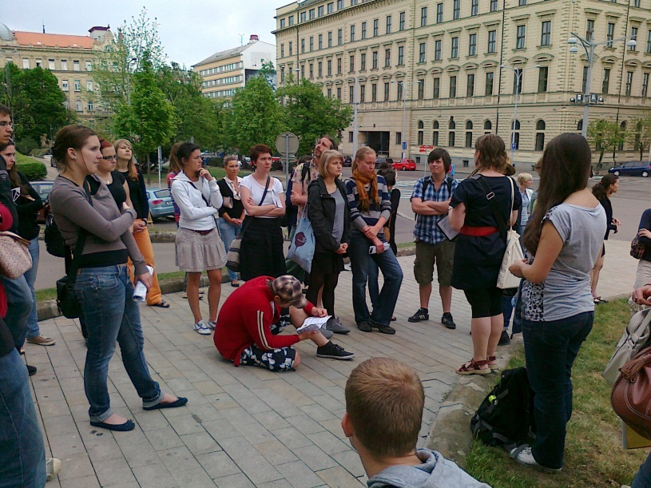
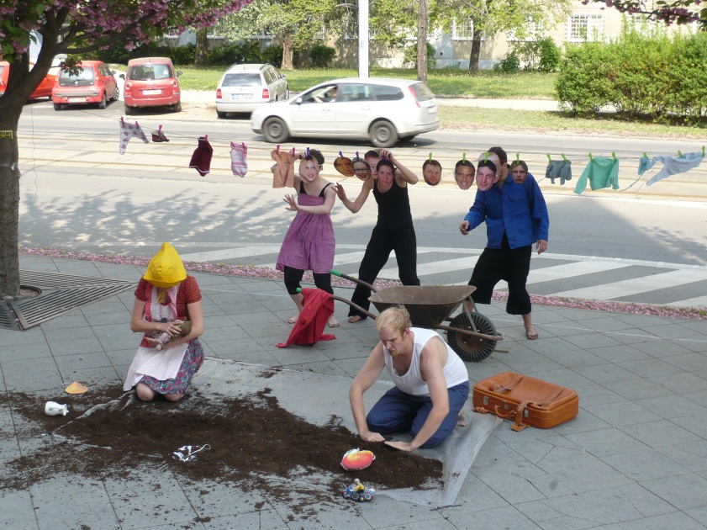
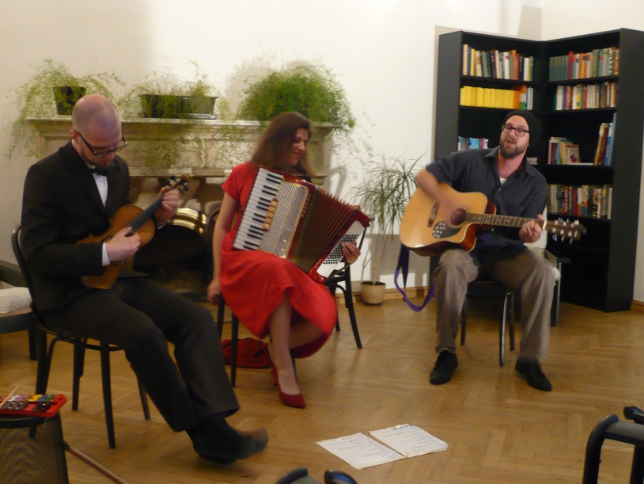
Drehbühne 2012

Slide 8
Drehbühne 2012
Eröffnungskonzert im Österreich Institut mit Begrüßung und Büffet
2 Theatervorstellungen/Abend im Theater Barka, Diskussionen
Tagesprogramm: Performance vor der MZK, architektonische Stadtführung, Beachvolleyball-Ausflug,
3-tägiger Theaterworkshop, Präsentation

Slide 9
Drehbühne 2013
5 Gastgruppen:
  Dramaschine Pécs
  Cammerspiele Leipzig
  die bühne Dresden
  Karlstruppe Prag
  DoppelL, Päd. Fakultät
Musikworkshop und Konzert: Jana und die Piraten
Weitere Programmpunkte…

Slide 10
Rechte und Pflichten
Freier Eintritt ins Theater
Kostenersatz durch Stipendien
3 Kredite
Verlässliche Erledigung aller übernommenen Aufgaben vor und während des Festivals

